Slide 1

«NVA piedāvātie pakalpojumi»
Inga Putāne
NVA Preiļu filiāles
karjeras konsultante
Inga.Putane@nva.gov.lv; 25685259
04.10.2022., Preiļi

Slide 2
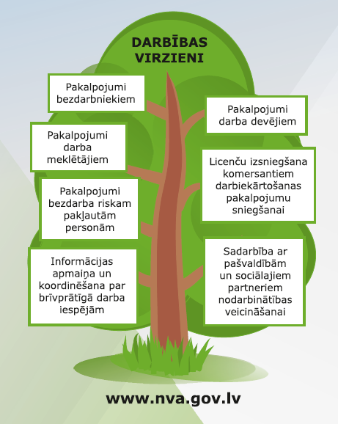
Nodarbinātības valsts aģentūra MISIJA Sekmēt bezdarbnieku un darba meklētāju nodarbinātības iespējas un palīdzēt darba devējiem atrast nepieciešamos darbiniekus

Slide 3

Ar ko sākt?
√ Ko vēlos es?
√ Ko sagaida darba devējs?
√ Kādi NVA pasākumi var sekmēt manu atbilstību darba devēja vēlmēm?
Sagatavo CV (izglītības un darba pieredzes aprakstu)
un pieteikuma vēstuli!
Nepieciešamības gadījumā – palīdzēs NVA karjeras konsultants!

Slide 4


Slide 5

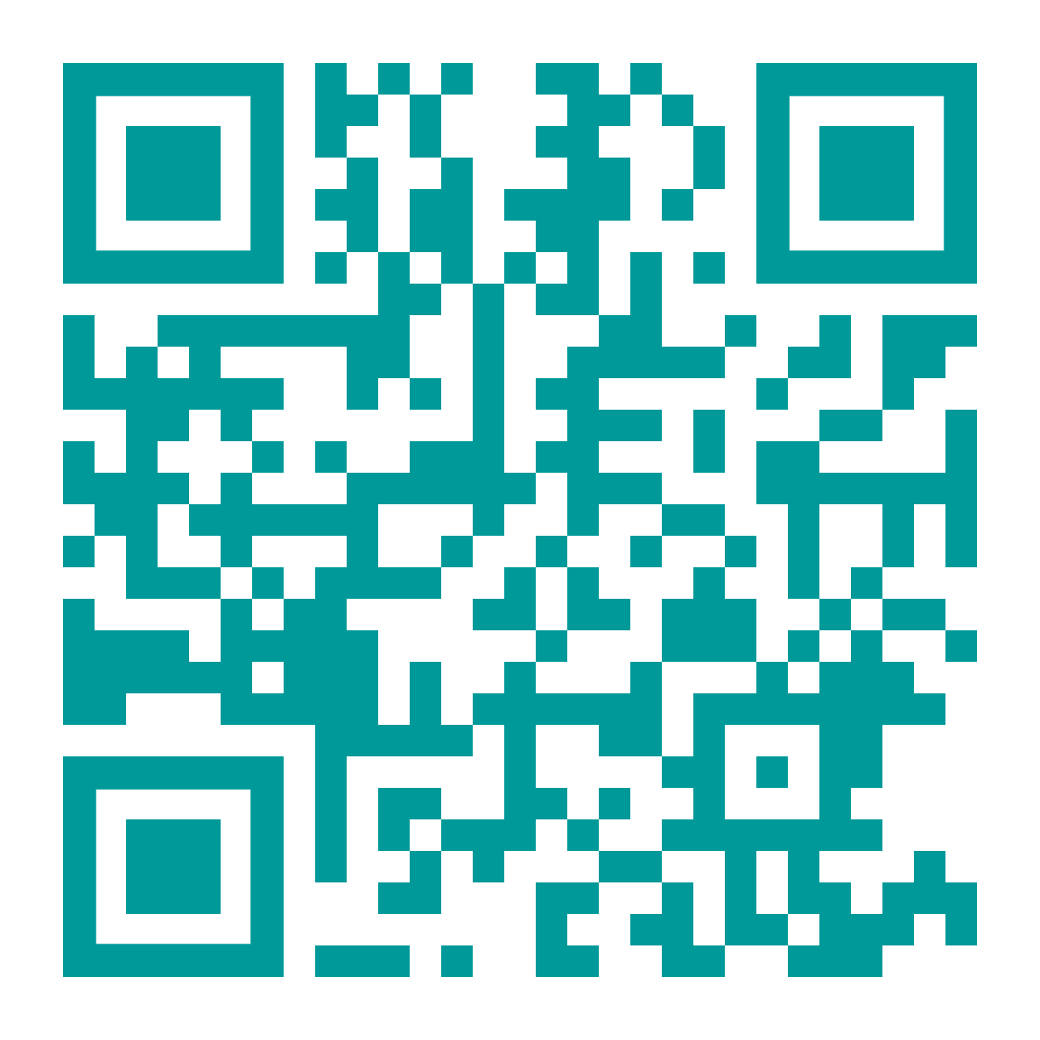
Prognožu platformas
www.prognozes.nva.gov.lv
Darba tirgus īstermiņa prognozes, vidēja un ilgtermiņa prognozes, papildus:
VID dati par nodarbināto skaitu un vidējo atalgojumu profesijās un nozarēs;
NVA reģistrēto bezdarbnieku un vakanču skaits;
IZM absolventu monitoringa dati (TOP 15 augstskolas un tematiskās grupas pēc nodarbinātības līmeņa);
Saites uz citiem informācijas resursiem (Profesiju pasaule, Latvijas kvalifikāciju datubāze, Mācības pieaugušajiem, Nacionālā izglītības iespēju datubāze).
www.prognozes.em.gov.lv
Vidēja un ilgtermiņa darba tirgus prognozes, ekonomikas izaugsmes scenāriji, demogrāfijas prognozes

Slide 6
Ar ko sākt?
√ Ko vēlos es?
√ Ko sagaida darba devējs?
√ Kādi NVA pasākumi var sekmēt manu atbilstību darba devēja vēlmēm?
Sagatavo CV (izglītības un darba pieredzes aprakstu)
un pieteikuma vēstuli!
Nepieciešamības gadījumā – palīdzēs NVA karjeras konsultants!

Slide 7
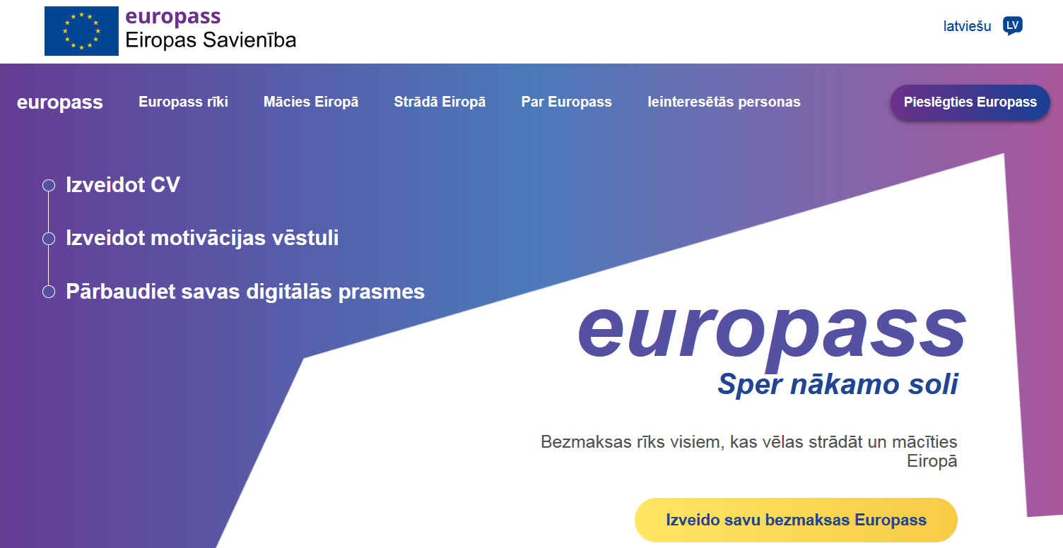
Europass CV ir viens no vispazīstamākajiem
CV formātiem Eiropā
Europass CV izveides rīks ļauj viegli sagatavot CV tiešsaistē - https://europa.eu/europass/lv/

Slide 8
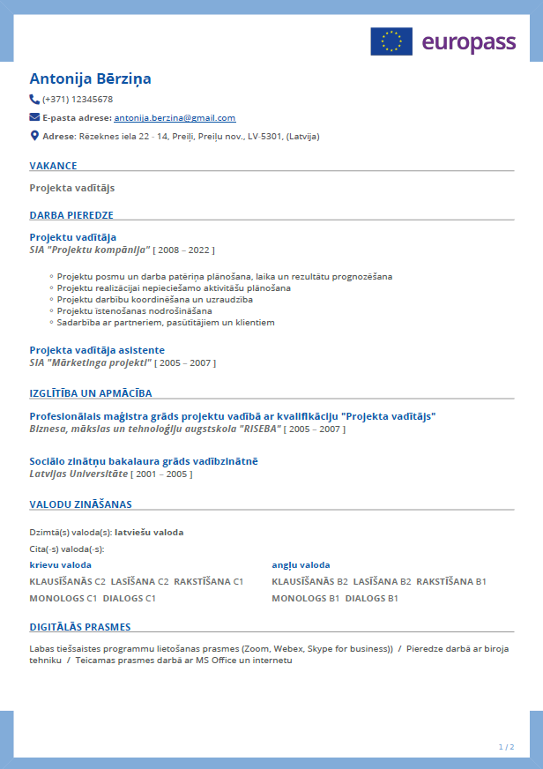
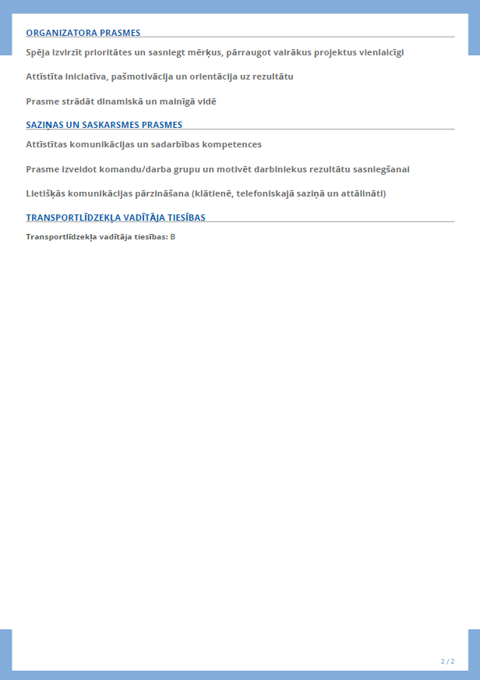
Europass CV izveides rīks ļauj viegli sagatavot CV tiešsaistē - https://europa.eu/europass/lv/

Slide 9
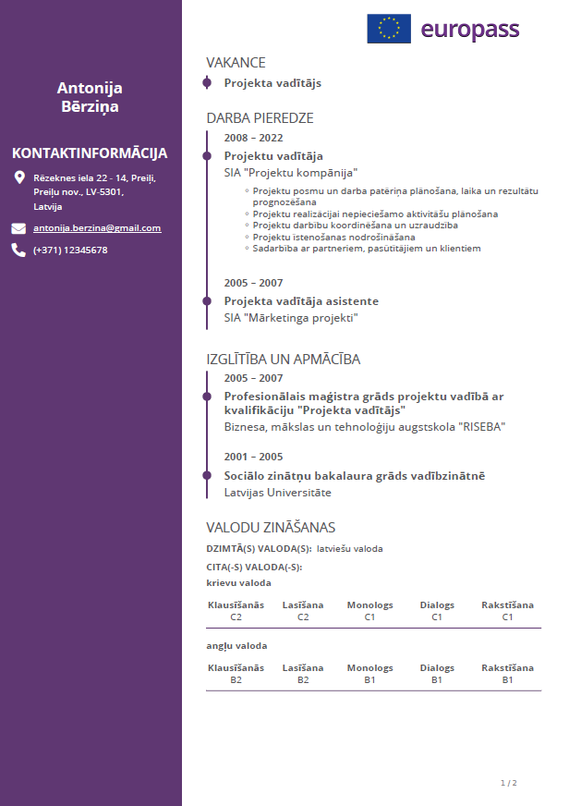
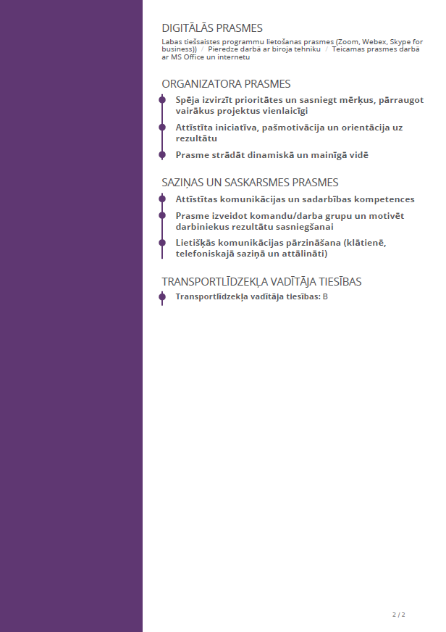
Europass CV izveides rīks ļauj viegli sagatavot CV tiešsaistē - https://europa.eu/europass/lv/

Slide 10
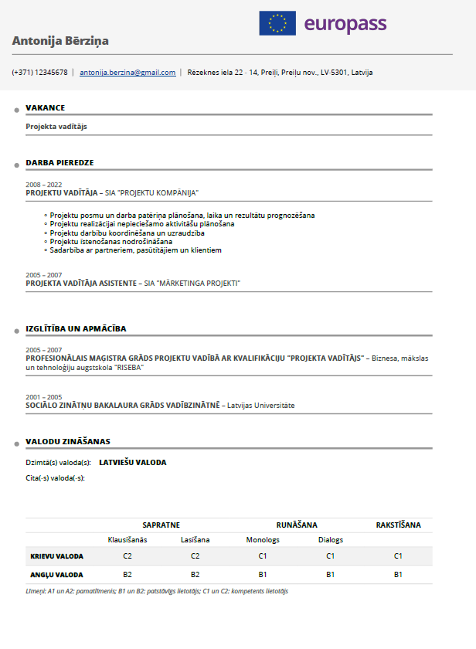
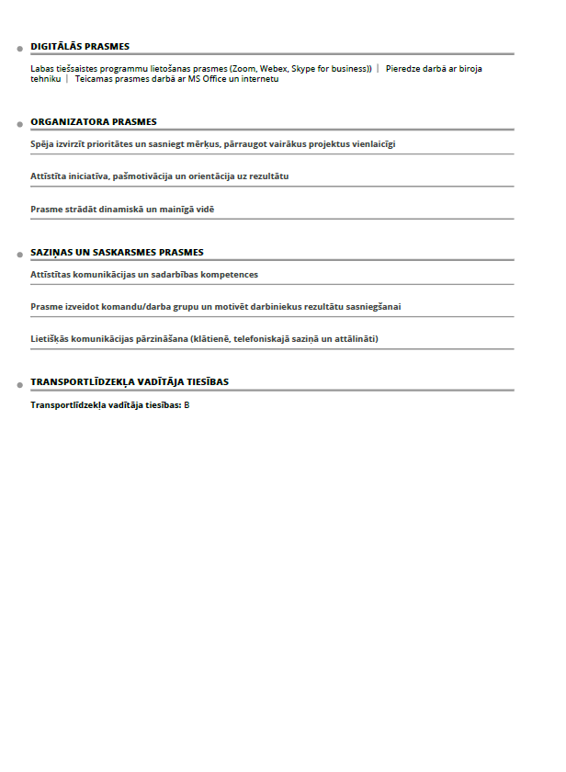
Europass CV izveides rīks ļauj viegli sagatavot CV tiešsaistē - https://europa.eu/europass/lv/

Slide 11
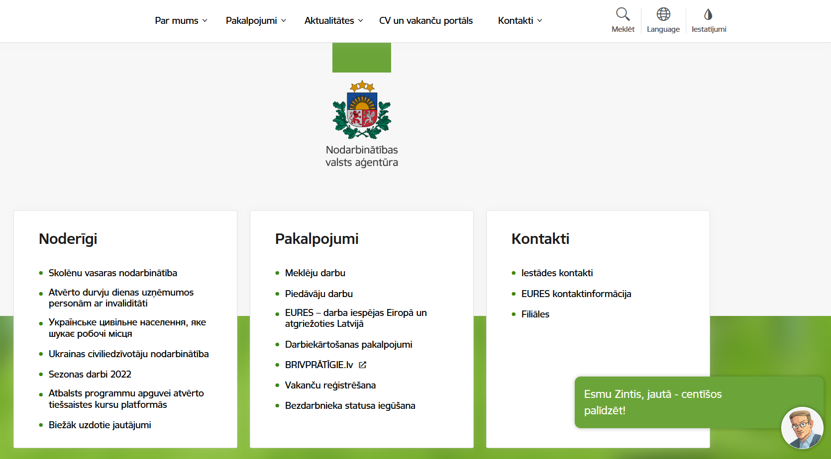
NVA mājas lapa un tās iespējas
www.nva.gov.lv

Slide 12




Nodarbinātības pasākumi NVA klientiem
ATBALSTA pasākumi
APMĀCĪBU pasākumi
NODARBINĀTĪBAS pasākumi
Nodarbinātības konsultācijas
Atbalsts programmu apguvei atvērto tiešsaistes kursu platformās
PASĀKUMI KOMERCDARBĪBAS VAI PAŠNODARBINĀTĪBAS UZSĀKŠANAI
Karjeras konsultācijas
KONKURĒTSPĒJAS PAAUGSTINĀŠANAS PASĀKUMI
ALGOTI PAGAIDU SABIEDRISKIE DARBI
Psihologa konsultācijas
NEFORMĀLĀS IZGLĪTĪBAS IEGUVE
DARBAM NEPIECIEŠAMO IEMAŅU ATTĪSTĪBA
Atbalsts reģionālajai mobilitātei
Transportlīdzekļu un traktortehnikas vadītāju apmācība
PASĀKUMI NOTEIKTĀM PERSONU GRUPĀM
ATBALSTS PROFESIONĀLĀS KOMPETENCES NOVĒRTĒŠANAI
PROFESIONĀLĀS TĀLĀKIZGLĪTĪBAS UN PROFESIONĀLĀS PILNVEIDES IZGLĪTĪBAS PROGRAMMAS
Pasākumi noteiktām personu grupām ārkārtējās situācijas izraisīto seku mazināšanai
PROFESIONĀLĀS PIEMĒROTĪBAS NOTEIKŠANA
Profesionālās tālākizglītības moduļi
PASĀKUMI NOTEIKTĀM PERSONU GRUPĀM BEZDARBNIEKU AR INVALIDITĀTI NODARBINĀŠANAI UZ NENOTEIKTU LAIKU
ATBALSTA PASĀKUMI BEZDARBNIEKIEM AR ATKARĪBAS PROBLĒMĀM
Augstākās izglītības iestādes piedāvātie studiju moduļi vai studiju kursi
Skolēnu vasaras nodarbinātības pasākums
ERGOTERAPEITA KONSULTĀCIJAS, SURDOTULKA PAKALPOJUMI, ATBALSTA PERSONAS PAKALPOJUMI
APMĀCĪBA PĒC DARBA DEVĒJA PIEPRASĪJUMA
…
…
…
APMĀCĪBA PIE DARBA DEVĒJA
Konsultācijas par personu ar invaliditāti nodarbināšanu

Slide 13
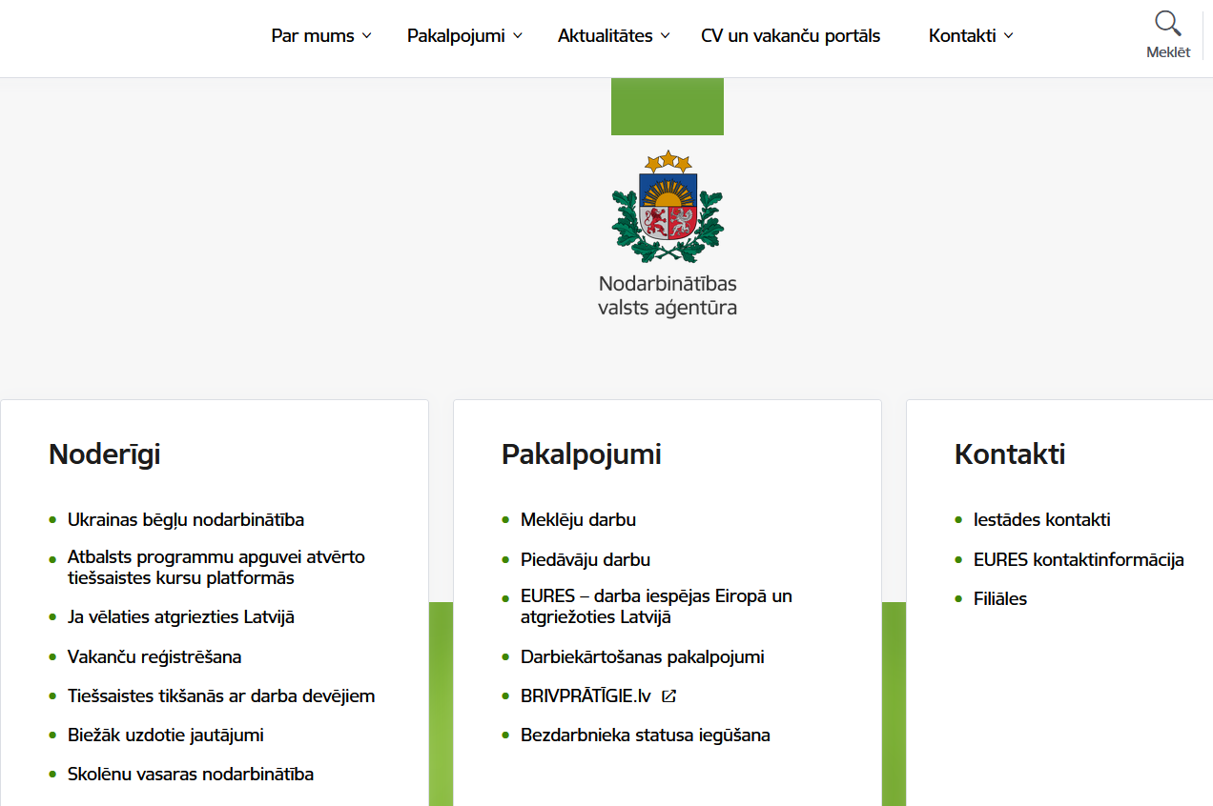
NVA mājas lapa - palīgs darba meklēšanas procesā www.nva.gov.lv (https://cvvp.nva.gov.lv/#/pub/)
CV UN VAKANČU PORTĀLS
√ meklē darba piedāvājumus un piesakies vakancēm

Slide 14

EURES – konsultācijas par darba iespējām
Eiropā un Latvijā
Latvijā EURES tīklu pārstāv Nodarbinātības valsts aģentūra un tās EURES konsultanti Rīgā, Daugavpilī, Liepājā, Rēzeknē un Cēsīs.
Pie EURES konsultanta var uzzināt
Kā meklēt darbu ārvalstīs un Latvijā
Par darba un dzīvošanas nosacījumiem Eiropā, t.sk. Latvijā
Kas jāņem vērā, slēdzot darba līgumu
Kā izmantot privāto darbiekārtošanas firmu pakalpojumus
Par tiesībām un pienākumiem, uzturoties ārvalstī un atgriežoties Latvijā
Kāda ir sociālā aizsardzība un garantijas, sociālo sistēmu koordinācija un starpvalstu nodokļu jautājumi Eiropas Savienībā.
NVA mājas lapā www.nva.gov.lv sadaļā → Pakalpojumi → EURES

Slide 15
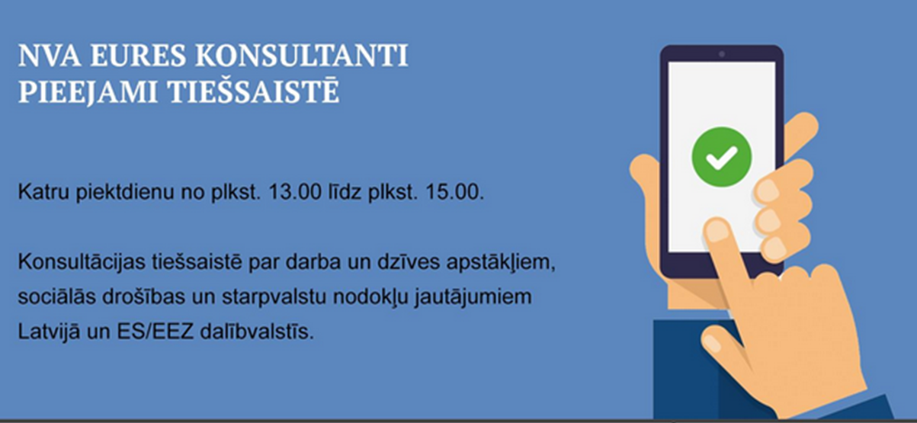
EURES – konsultācijas par darba iespējām
Eiropā un Latvijā
EURES speciālistu konsultācijas tiešsaistē.
Pakalpojums jebkuram interesentam Latvijā un jebkurā citā pasaules valstī ir pieejams katru piektdienu no plkst. 13.00 līdz plkst. 15.00 Eiropas darba mobilitātes portāla (www.eures.europa.eu) tērzēšanas rīkā “CHAT with EURES LV”.
NVA mājas lapā www.nva.gov.lv sadaļā → Pakalpojumi → EURES

Slide 16

Karjeras konsultācijas
Karjeras konsultācijas laikā varēsi saņemt atbildes uz interesējošiem jautājumiem un atbalstu konkrētās situācijas risināšanā.
Konsultācijas laikā iespējams saņemt: • atbalstu turpmākās profesionālās karjeras un izglītības turpināšanas izvēlē; • palīdzību darba meklēšanas prasmju apguvē, CV un motivācijas vēstules sagatavošanā; • informāciju par darba tirgu, vakancēm, darba tirgus prognozēm; • atbalstu profesionālās piemērotības noteikšanā, karjeras plāna izveidē; • palīdzību atbilstošu Nodarbinātības valsts aģentūras pakalpojumu izvēlē.
NVA piedāvā individuālās un grupu karjeras konsultācijas.
Pašlaik individuālās un grupu karjeras konsultācijas ir iespējams saņemt
gan klātienē, gan attālinātā formātā.

Slide 17


Individuālās karjeras konsultācijas
Mācības tiešsaistes platformās
Praktisks atbalsts CV un motivācijas vēstules sagatavošanā
Prasmju novērtēšana
Profesionālās piemērotības noteikšana
Sagatavošanās darba intervijai
Veiksmīga profesijas maiņa
Plašāka informācija par individuālajām
karjeras konsultācijām un pieteikšanās
https://www.nva.gov.lv/lv/karjeras-konsultacijas

Slide 18
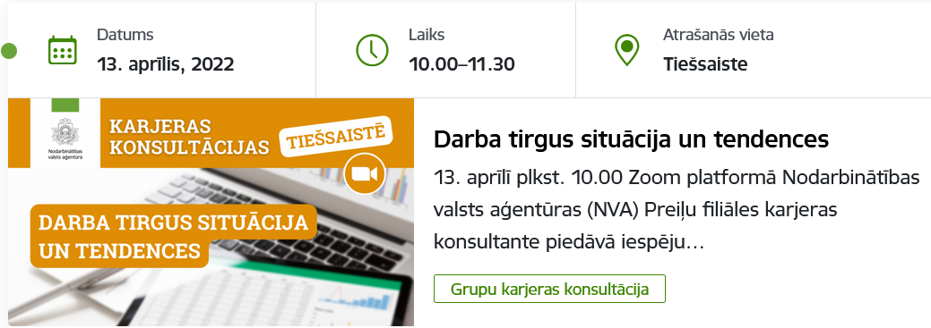
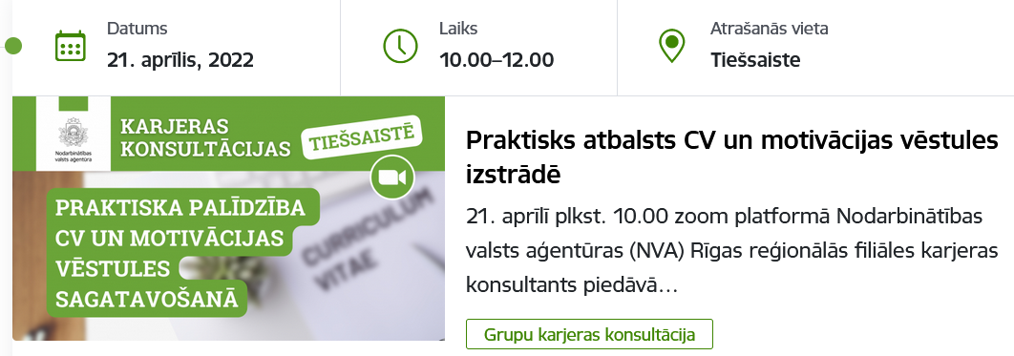
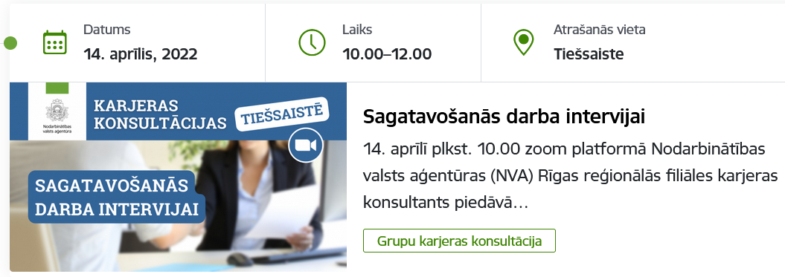

Grupu karjeras konsultācijas
Attālinātā darba iemaņu attīstība
Darba tirgus situācija un tendences
Karjeras pamati un profesiju izvēle
Praktisks atbalsts CV un motivācijas vēstules sagatavošanā
Sagatavošanās darba intervijai
Plašāka informācija par plānotajām grupu karjeras konsultācijām un pieteikšanās
https://www.nva.gov.lv/lv/notikumu-kalendars

Slide 19


Slide 20
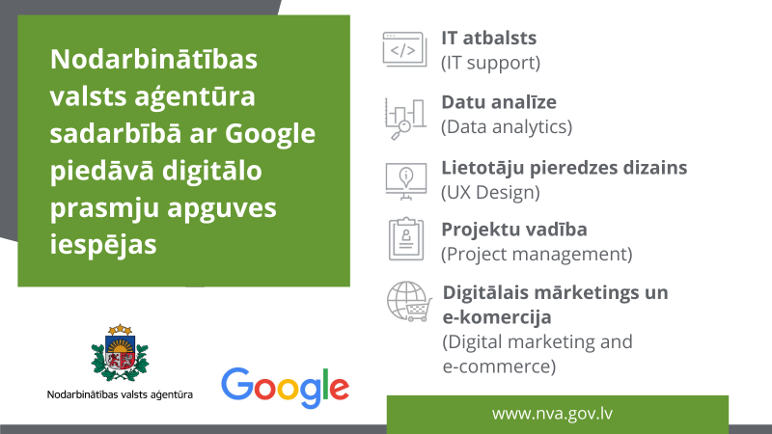
Bez maksas tiešsaistē pilnveidot digitālās prasmes piecās mācību programmās
! “Google” programmu mācību valoda ir angļu un programmu apguve notiek starptautiskajā tiešsaistes izglītības platformā Coursera. Lai varētu mācīties, ir jābūt datorprasmēm lietotāja līmenī un angļu valodas lasīšanas prasmēm vismaz B1 līmenī.

Slide 21
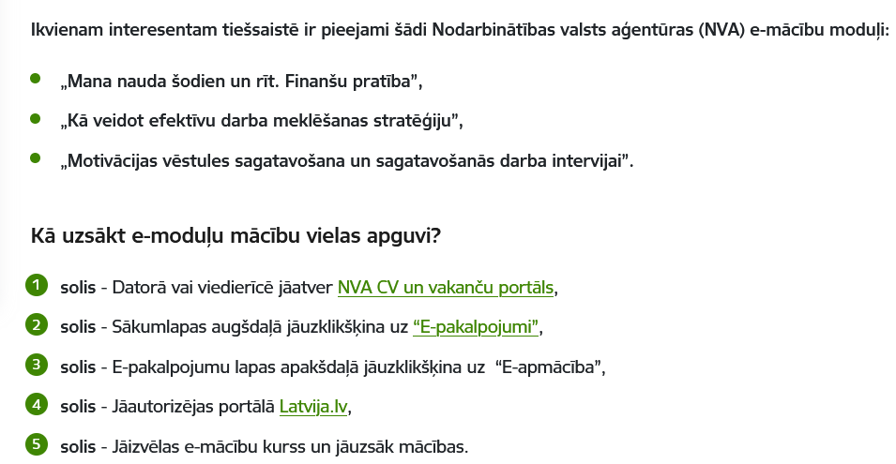

E-mācību moduļi

Slide 22
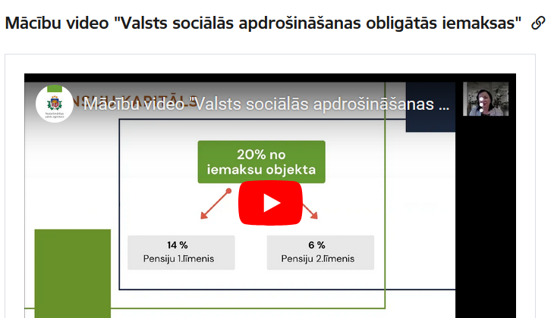
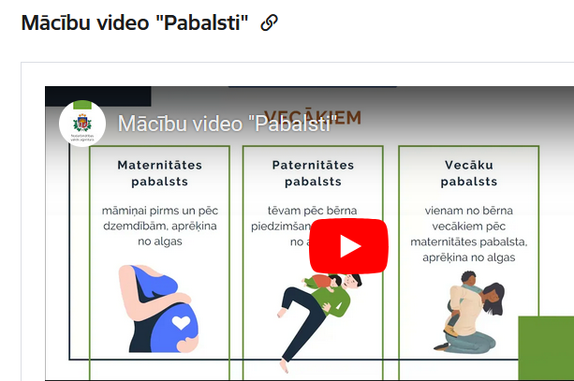
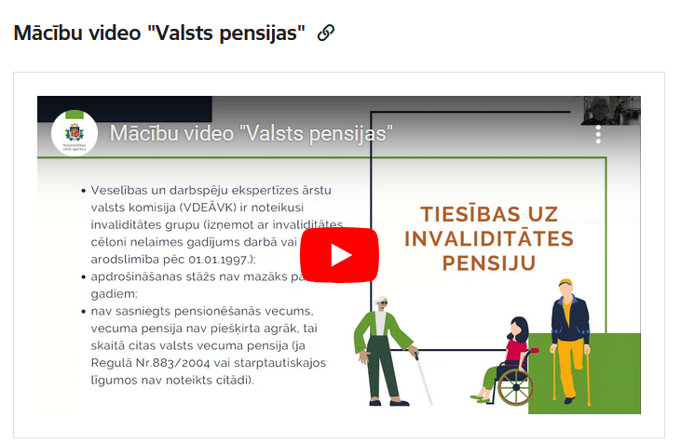
Konkurētspējas paaugstināšanas pasākumi
Sociālās tiesības (video lekcijas)
Nodarbinātības valsts aģentūra piedāvā noskatīties kursu “Sociālās tiesības”, kurš tika sagatavots sadarbībā ar Valsts sociālās apdrošināšanas aģentūru.
Noklausoties kursu iegūsiet zināšanas par svarīgākajiem sociālās apdrošināšanas jautājumiem, lai justos droši un sociāli aizsargāti dažādās dzīves situācijās, uzzināsiet, kāpēc ir svarīgi veikt sociālās apdrošināšanas iemaksas, kādus pabalstus ir tiesības saņemt, ko nozīmē pensiju 2.līmenis, kā arī izzināsiet valsts pensijas izveides sistēmu Latvijā.

Slide 23
Nodarbinātības pasākumi NVA klientiem
ATBALSTA pasākumi
APMĀCĪBU pasākumi
NODARBINĀTĪBAS pasākumi
Nodarbinātības konsultācijas
Atbalsts programmu apguvei atvērto tiešsaistes kursu platformās
PASĀKUMI KOMERCDARBĪBAS VAI PAŠNODARBINĀTĪBAS UZSĀKŠANAI
Karjeras konsultācijas
KONKURĒTSPĒJAS PAAUGSTINĀŠANAS PASĀKUMI
ALGOTI PAGAIDU SABIEDRISKIE DARBI
Psihologa konsultācijas
NEFORMĀLĀS IZGLĪTĪBAS IEGUVE
DARBAM NEPIECIEŠAMO IEMAŅU ATTĪSTĪBA
Atbalsts reģionālajai mobilitātei
Transportlīdzekļu un traktortehnikas vadītāju apmācība
PASĀKUMI NOTEIKTĀM PERSONU GRUPĀM
ATBALSTS PROFESIONĀLĀS KOMPETENCES NOVĒRTĒŠANAI
PROFESIONĀLĀS TĀLĀKIZGLĪTĪBAS UN PROFESIONĀLĀS PILNVEIDES IZGLĪTĪBAS PROGRAMMAS
Pasākumi noteiktām personu grupām ārkārtējās situācijas izraisīto seku mazināšanai
PROFESIONĀLĀS PIEMĒROTĪBAS NOTEIKŠANA
Profesionālās tālākizglītības moduļi
PASĀKUMI NOTEIKTĀM PERSONU GRUPĀM BEZDARBNIEKU AR INVALIDITĀTI NODARBINĀŠANAI UZ NENOTEIKTU LAIKU
ATBALSTA PASĀKUMI BEZDARBNIEKIEM AR ATKARĪBAS PROBLĒMĀM
Augstākās izglītības iestādes piedāvātie studiju moduļi vai studiju kursi
Skolēnu vasaras nodarbinātības pasākums
ERGOTERAPEITA KONSULTĀCIJAS, SURDOTULKA PAKALPOJUMI, ATBALSTA PERSONAS PAKALPOJUMI
APMĀCĪBA PĒC DARBA DEVĒJA PIEPRASĪJUMA
…
…
…
APMĀCĪBA PIE DARBA DEVĒJA
Konsultācijas par personu ar invaliditāti nodarbināšanu

Slide 24









Jautājumi? Paldies!
Informācija par pakalpojumiem un dokumenti: mājaslapā www.nva.gov.lv
Jaunākās ziņas: Twitter kontā http://twitter.com/NVA_gov_lv
Labās prakses video piemēri: Youtube kanālā http://www.youtube.com/TheNVA
Jaunākās ziņas: Facebook.com lapā http://www.facebook.com/Nodarbinatiba
FACEBOOK.COM/NVACVVP
C V V P . N V A . G O V . L V
LINKEDIN - CV UN VAKANČU PORTĀLS

